Slide 1
VirtualBox
SVN 설치
DEV-20-20-09_이재윤

Slide 2
설치과정
실행확인

Slide 3
설치과정

Slide 4


명령어를 통해 svn을 설치한다.
Sudo apt-get install subversion
Svn 디렉토리를 생성한다.
Svnadmin create all4land 명령어를 사용해 all4land라는 레퍼지토리를 생성한다.

Slide 5
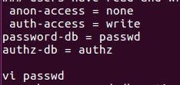


all4land 레퍼지토리 안의 conf 로 이동하여 svnserve.conf 파일을 빨간 박스와 같이 수정한다. anon-access = 익명사용자 접근 auth-access = 허가 된 사용자
passwd 파일을 파란박스와 같이 수정한다. all4land(ID) = all4land(PW)
Authz 파일을 녹색박스와 같이 수정한다. 읽기 쓰기권한을 준다.

Slide 6
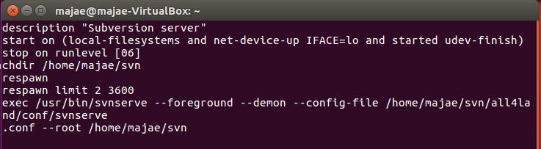
/etv/init.d/svnserve 파일을 만들고 안에 빨간박스의 내용을 추가한다.

Slide 7
실행확인

Slide 8
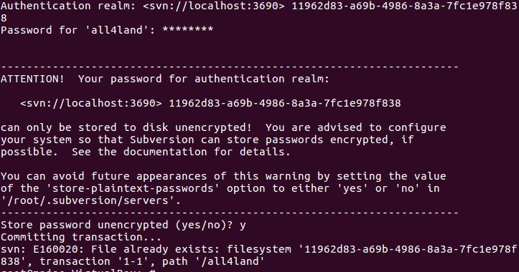
Svnserve –d –r /home/majae/svn/all4land 명령어로 svn 서버를 시작한다.
Netstat –na | grep 3690 명령어로 3690포트가 열려있음을 확인한다.
Svn 포트번호 :3690
all4land 디렉토리를 생성한다.

Slide 9

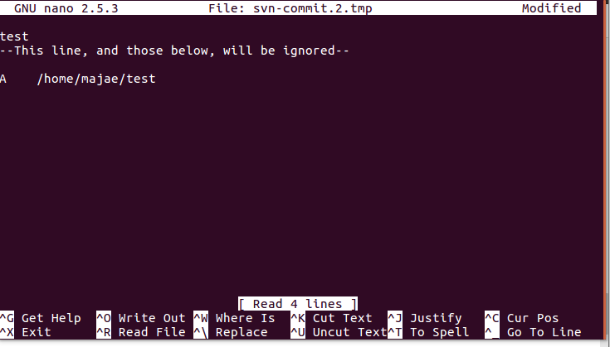
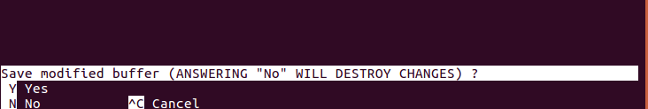
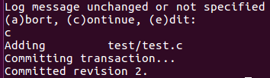
임의로 Test 디렉토리를 만들고 안에 test.c 파일을 생성한다.
import 옵션을 사용해 test를 import 한다.
svn import test svn://localhost/all4land –username all4land
commit 내역을 수정하고 commit을 하면 작업한 내용이 올라간다.

